Slide 1
Coordenação de Estágios ESAG
(Sala 01,andar térreo)
Tel: 48 36648238
cest.esag@udesc.br
Equipe:
Coordenador: Prof. Dr. Jovane Medina Azevedo (Coordenador): jovane.medina@udesc.br
Técnicos: Sérgio de Paula
sergio.depaula@udesc.br
Michela Rodrigues Goulart
michela.goulart@udesc.br

Slide 2
Estágio não obrigatório
Pode ser feito desde a primeira fase
Aluno(a) deve estar matriculado(a) e frequentando aulas
Atividades devem ser correlatas ao seu curso
Deve ser Remunerado, ter auxilio transporte, Seguro, limite de 2 anos de duração e máximo 30h semanais de carga-horária, entre outras exigências da Lei 11.788
Só pode começar depois de aprovado no portal de estágios da UDESC (https://estagios.udesc.br/)
E com o Termo de Compromisso de Estágio e plano de Atividades assinados pela empresa/órgão, aluno(a) e Udesc.

Slide 3
Estágio obrigatório (Estágio Curricular)
É conhecido como o seu TCC: Feito nas duas últimas fases dos Cursos de Administração Empresarial e Administração Pública
Pode ser remunerado ou não remunerado
O aluno(a) deve estar matriculado em Estágio Supervisionado Obrigatório e cumprir o Cronograma divulgado pela Coordenação
Exige o cumprimento de carga-horária da disciplina e aprovação do seu trabalho pelo orientador ou orientador e avaliador(es)
É obrigatório o cadastro no portal de estágios UDESC (https://estagios.udesc.br/) e assinatura de Documento de estágio
Maiores informações, cronogramas e procedimentos acesse nossa página no site da ESAG:
https://www.udesc.br/esag/estagios

Slide 4
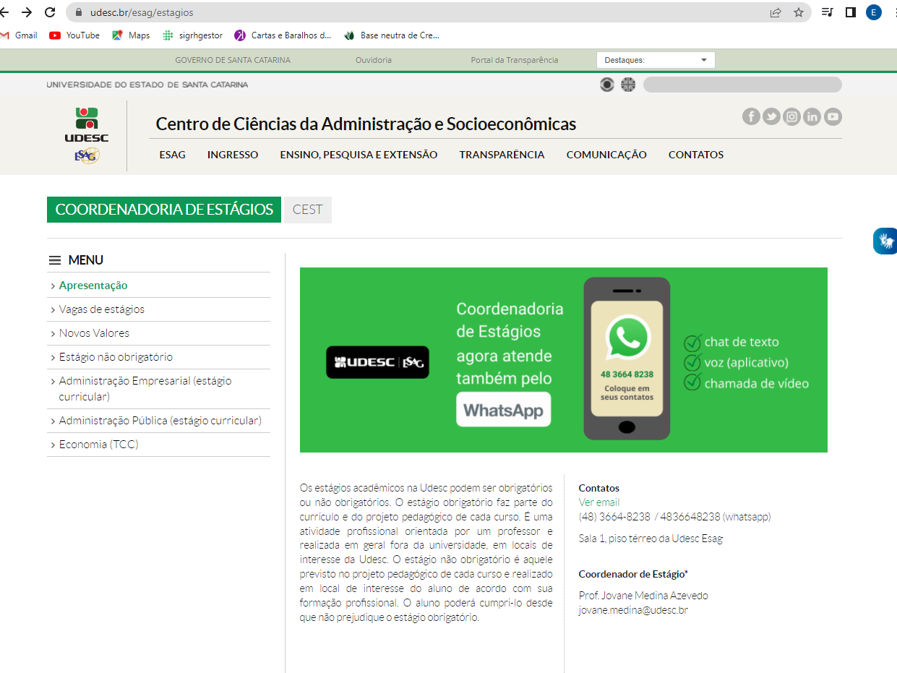
Página da Coordenação:
https://www.udesc.br/esag/estagios

Slide 5
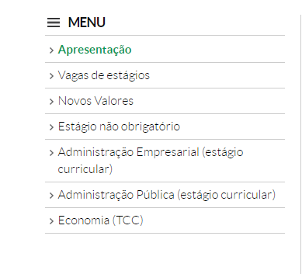
Página da Coordenação:
https://www.udesc.br/esag/estagios
Na nossa página, você pode:
Acessar informações e documentos de estágio não obrigatório (complementares) e estágio curricular (obrigatórios), ou TCC (Curso de Economia);
Acessar o manual de Estágio não obrigatório (no link “Estágio não obrigatório)
Se cadastrar no programa Novos Valores (programa de estágio do Governo Estadual)

Slide 6
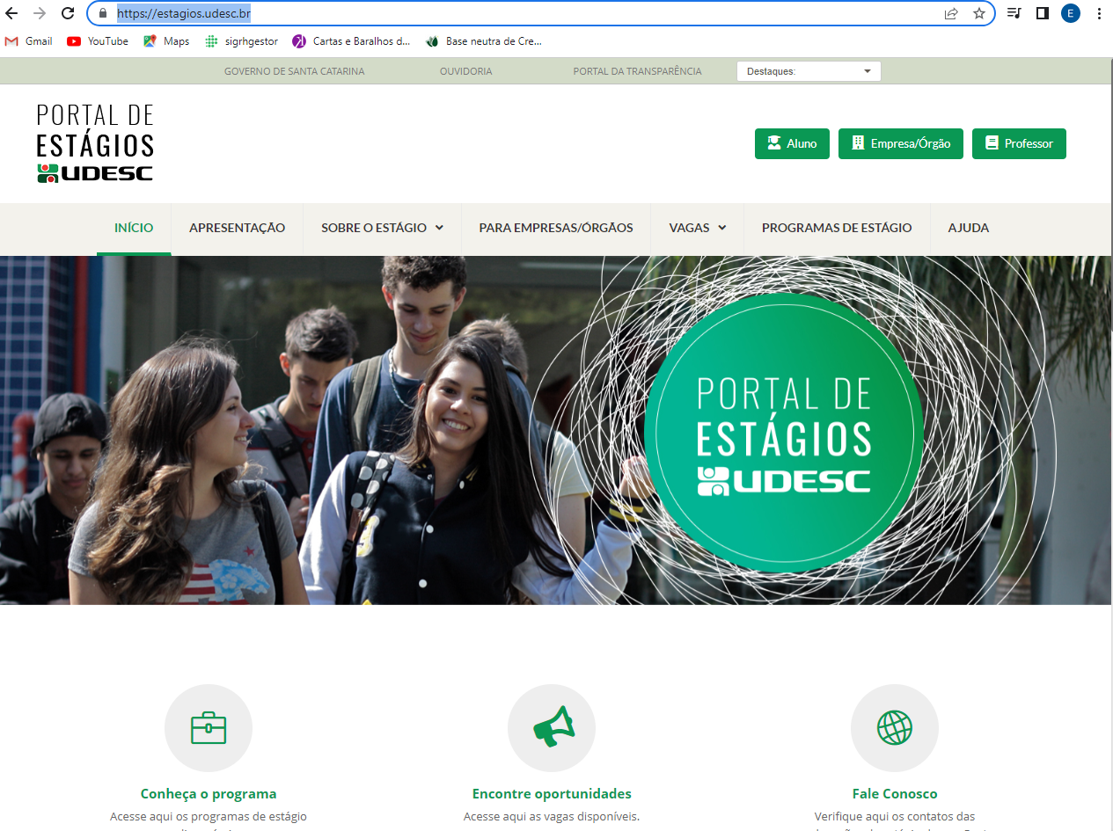
Portal de estágios UDESC:
https://estagios.udesc.br/

Slide 7
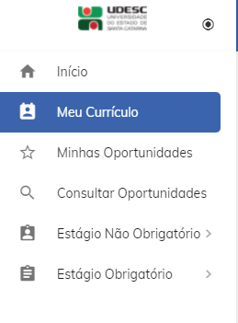
Portal de estágios UDESC:
https://estagios.udesc.br/
Acessando o Portal (login em aluno),
você pode:
Editar seu Currículo profissional
Se candidatar à vagas de estágio
Solicitar estágio não obrigatório (Empresas também podem solicitar)
Acompanhar a aprovação do seu estágio
Receber notificações de pendências relativas ao seu estágio
Acessar todos os seus Contratos de Estágio assinados
Não se esqueça que seu estágio não deve começar sem aprovação no PORTAL DE ESTÁGIOS

Slide 8
MAIS VAGAS DE ESTÁGIO:
Além do programa NOVOS VALORES E do PORTAL DE ESTÁGIOS UDESC, você pode acessar as páginas das agências de Integração e procurar vagas de estágio
Links úteis para pesquisar vagas:
https://estagios.udesc.br/
https://www.udesc.br/esag/estagios/novosvalores
https://www.cieesc.org.br/site/
https://ielsc.org.br/
https://www.nube.com.br/
https://fepese.org.br/
Não se esqueça que seu estágio não deve começar sem aprovação no PORTAL DE ESTÁGIOS

Slide 9
Obrigado
cest.esag@udesc.br
www.udesc.br/esag/estagios
https://estagios.udesc.br/
(48) 3664-8238
Rua Madre Benvenuta, 2007, Itacorubi
Florianópolis - SC
CEP 88035-901

